Slide 1
Módulo 8
Adaptación de la RSC a Herramientas y Tecnologías Digitales
"El apoyo de la Comisión Europea para la producción de esta publicación no constituye una aprobación del contenido que refleja únicamente los puntos de vista de los autores, la Comisión no se hace responsable del uso que pueda hacerse de la información contenida en el mismo"

Slide 2
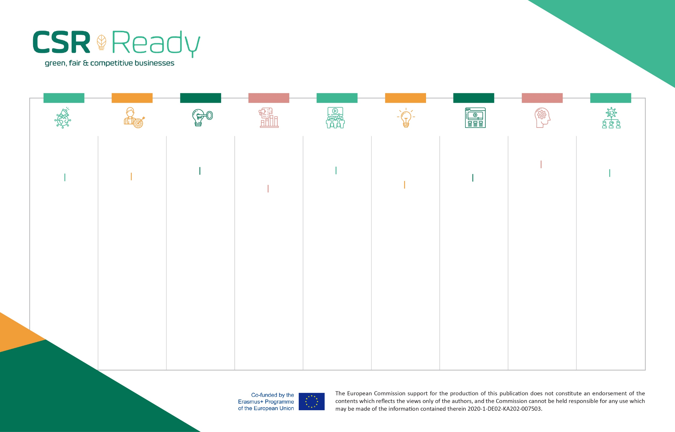
MÓDULO 1
MÓDULO 2
MÓDULO 3
MÓDULO 4
MÓDULO 5
MÓDULO 6
MÓDULO 7
MÓDULO 8
MÓDULO 9
INTRODUCCIÓN A LA RESPONSABILIDAD SOCIAL CORPORATIVA (RSC) DE LAS PYMES
RSE Y GESTIÓN DE RECURSOS HUMANOS PARA LA SOSTENIBILIDAD DE LAS PYMES
IMPLEMENTAR LA RSE HR PARA MAXIMIZAR EL POTENCIAL DE LAS PYMES EN RSE
ADOPCIÓN DE LA RSE Y LA TRANSFORMACIÓN DEL CAMBIO CULTURAL: ENFOQUE ESTRATÉGICO A CORTO PLAZO
ADOPCIÓN DE LA RSE Y LA TRANSFORMACIÓN DEL CAMBIO CULTURAL
ADOPCIÓN DE UN MARCO DE RSE Y ESTRATEGIA DE SOSTENIBILIDAD PARA MITIGAR EL IMPACTO Y EL RIESGO
IMPLEMENTAR LA SOSTENIBILIDAD DE LA RSC
MARCO ISO 26000
ADAPTACIÓN DE LA RSC A HERRAMIENTAS Y TECNOLOGÍAS DIGITALES
RSC ADAPTACIÓN A LA ECONOMÍA CIRCULAR INNOVACIÓN
1.1 Introducción y cómo las pymes ya están impulsando la sostenibilidad europea
1.2 Razones por las que las pymes deben adaptar una estrategia de RSE
1.3 Los ODS y cómo las PYME están en una posición única para generar impacto en los ODS
1.4 Conclusión y lo que ha aprendido
3.1 Cómo implementar una PYME RSE HR para respaldar su estrategia de gestión del cambio cultural de RSE
Esta sección completa se centra en 5 áreas clave que deben abordarse primero para la integración exitosa de las estrategias de gestión de RSC HRM
3.2 Resultados del aprendizaje
5.1 Implementación de la gestión del cambio cultural de la RSE: enfoque estratégico a largo plazo
5.2 Cómo el liderazgo de alto nivel a largo plazo es un poderoso motivador y fundamental para la implementación de la RSE
5.3 Cómo evaluar, desarrollar y decidir sobre diferentes prioridades de RSE para impulsar la estrategia a largo plazo
5.4 Desarrolle su visión de RSE e involucre a su fuerza laboral
5.5 Conclusiones
7.1 Adopción de la hoja de ruta sobre cómo implementar la sostenibilidad de la RSE y las estrategias ISO 26000
8.1 La Adaptación de la RSC a las Tecnologías Digitales es el Paso Correcto para las PYMES
8.2 Ejemplos de Adaptación de la RSC a la Tecnología
8.3 12 maneras rentables en que las pymes pueden adoptar tecnologías de RSE de manera económica y rápida
9.1 Comprensión de las medidas de economía circular y cómo encapsula las actividades de RSE
9.2 Únase al esfuerzo y la conversación de la economía circular mundial
9.3 Implementación de modelos de economía circular
2.1 Introducción y RSE de las PYMES y Gestión de Recursos Humanos
2.2 HRM se encuentra en el corazón de la integración de la RSE en una PYME, a través de los empleados
2.3 Beneficios de Integrar la RSE y los RRHH en las PYMES
4.1 Introducción y gestión del cambio cultural de la RSE de las PYME y cómo el apetito por la adaptación es más fuerte que nunca
4.2 Cómo la innovación en RSC debe estar al frente y en el centro de la cultura de una empresa
4.3 Profundice en los beneficios de la gestión del cambio cultural de las pymes
4.4 Activación de la gestión del cambio cultural de la RSE: enfoque estratégico a corto plazo
6.1 Descubrir los beneficios, las oportunidades de crecimiento y las ventajas de adoptar un marco de RSE reconocido mundialmente (usando ISO 26000)
6.2 ISO 26000 7 temas básicos de RSE que cubren los desafíos clave que deben abordar las PYME
6.3 ISO 26000 7 Principios básicos de RSE que las PYME deben tener en cuenta al dar forma a su RSE

Slide 3
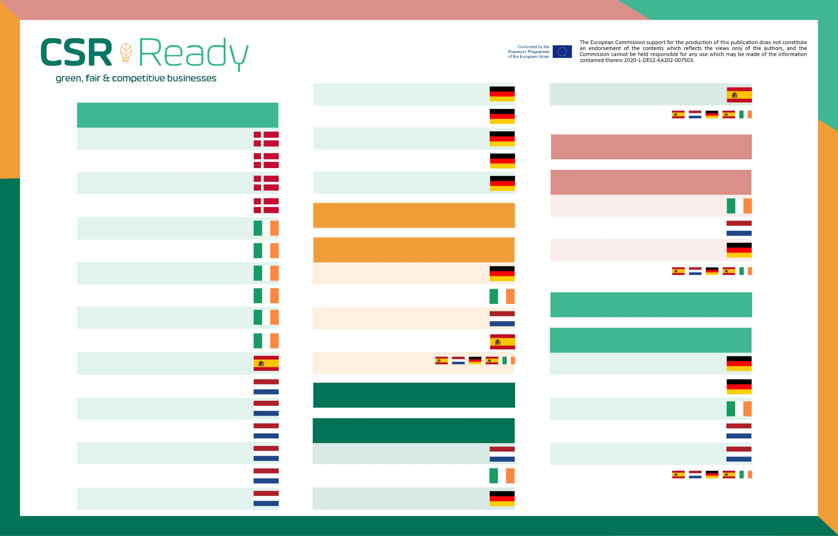
CASOS DE ESTUDIOS
MÓDULO 1 | Caso de estudio 18
Creativhotel Luise (Hotel)
MÓDULO 4-5 | Caso de estudio 4
Mayflow (Automatización)
M1 - INTRODUCCIÓN A LA CORPORATIVA
RESPONSABILIDAD SOCIAL (RSE) EN LAS PYMES
MÓDULO 1 | Caso de estudio 19
Florida Eis (Helado)
MÓDULO 4-5 | RSC APOYOS
Gestión del Cambio Cultural
MÓDULO 1 | Caso de estudio 1
Phoenix Design (Comunicaciones)
MÓDULO 1 | Caso de estudio 20
Märkisches Landbrot (Panadería)
M6 - ADOPCIÓN DE UN MARCO DE RSC PARA MITIGAR EL RIESGO Y EL IMPACTO
MÓDULO 1 | Caso de estudio 2
Uhrenholt (Soluciones alimentarias)
MÓDULO 1 | Caso de estudio 21
Neumarkter (Bebidas)
MÓDULO 1 | Caso de Estudio 3
Troldtekt AS (Fabricación)
MÓDULO 1 | Caso de estudio 22
Scheplast (plásticos)
MÓDULO 6-7
M7 - IMPLEMENTACIÓN DEL MARCO ISO 26000 PARA MITIGAR EL RIESGO Y EL IMPACTO
MÓDULO 1 | Caso de estudio 4
Saltå Kvarn (Alimentos Orgánicos)
MÓDULO 6-7 | Caso de estudio 1
TEG (Ingeniería)
MÓDULO 1 | Caso de estudio 5
DHR Comunicaciones (PR)
M2 - RSE Y GESTIÓN DE RECURSOS HUMANOS PARA LA SOSTENIBILIDAD DE LAS PYMES
MÓDULO 6-7 | Caso de estudio 2
(Múltiple)
MÓDULO 1 | Caso de estudio 6
3fe Coffee (Tostadores de Café)
MÓDULO 2-3
M3 - IMPLEMENTACIÓN DE RSE PARA MAXIMIZAR EL POTENCIAL DE LAS PYMES EUROPEAS EN RSE
MÓDULO 6-7 | Caso de estudio 3
Florida (Helado)
MÓDULO 1
MÓDULO 1 | Caso de estudio 7
Hotel Doolin (Hotel Rural Boutique)
MÓDULO 6-7 | RSC APOYOS
Gestión de riesgos e impactos
MÓDULO 2-3 | Caso de estudio 1
Neumarkter Lammsbraus (Cervecería Orgánica)
MÓDULO 1 | Caso de estudio 8
Software Marino (Software)
MÓDULO 2-3 | Caso de estudio 2
TEG (Ingeniería de Aviación)
MÓDULO 1 | Caso de estudio 9
TEG (Ingeniería de Aviación)
M8 - ADAPTACIÓN DE LA RSC A HERRAMIENTAS Y TECNOLOGÍAS DIGITALES
MÓDULO 2-3 | Caso de estudio 3
(Múltiples ejemplos)
MÓDULO 1 | Caso de estudio 10
Viva Green (Ambiental)
MÓDULO 2-3 | Caso de estudio 4
(Consultoría técnica y de TI)
M9 - ADAPTACIÓN DE LA RSC A LA INNOVACIÓN DE LA ECONOMÍA CIRCULAR
MÓDULO 1 | Casp de estudio 11
IED Electronicity (Soluciones Electrónicas)
MÓDULO 2-3 | RSC APOYOS
Organizaciones y redes de apoyo de HRM
MÓDULO 8-9
MÓDULO 8-9 | Caso de estudio 1
Creativhotel Luise (Hotel)
MÓDULO 1 | Caso de estudio 12
Johan Cruyff (Educación)
M4 - ADOPTAR LA RSE Y LA TRANSFORMACIÓN DEL CAMBIO CULTURAL (ESTRATEGIA A CORTO PLAZO)
MÓDULO 8-9 | Caso de estudio 2
Märkisches Landbrot (Panadería)
MÓDULO 1 | Caso de estudio 13
Tonys Chocolonely (Confitería)
MÓDULO 8-9 | Caso de estudio 3
(Múltiples ejemplos)
MÓDULO 1 | Caso de estudio 14
Holanda Reciclaje (IT)
M5 - ADOPTAR LA RSE Y LA TRANSFORMACIÓN DEL CAMBIO CULTURAL (ESTRATEGIA A LARGO PLAZO)
MÓDULO 8-9 | Caso de estudio 4
Aprovechamiento de las conexiones
MÓDULO 1 | Caso de estudio 15
De Klok Banden (Automoción)
MÓDULO 4-5
MÓDULO 4-5 | Caso de estudio 1
(Múltiples ejemplos)
MÓDULO 8-9 | Caso de estudio 5
(Múltiple)
MÓDULO 1 | Caso de estudio 16
The Lekker Company (cuidado de la piel)
MÓDULO 4-5 | Caso de estudio 2
Tico (Empresa Postal)
MÓDULO 8-9 | RSC APOYOS
Tecnologías Digitales y Economía Circular
MÓDULO 1 | Caso de estudio 17
Cobre8 (Construcción)
MÓDULO 4-5 | Caso de estudio 3
Scheplast (plásticos)

Slide 4
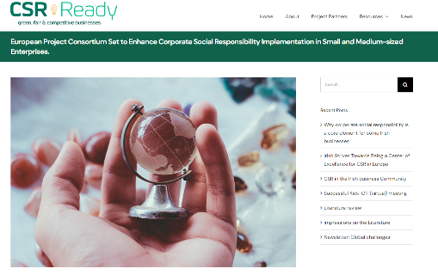
La Responsabilidad Social Corporativa (RSC) tiene que ver con la gestión de riesgos, y la gestión de riesgos tiene que ver con la RSE. Si logramos integrar la disciplina de la gestión de riesgos y la RSE, el resultado será doble. La RSC se integrará automáticamente más en los procesos de gestión, ya que se incorporará directamente a la toma de decisiones estratégicas en todos los niveles de una empresa. En segundo lugar, alentará a los analistas de inversiones a reconocer y premiar la RSE. ( Fuente )
https://www.csrready.eu/

Slide 5
Resumen del Módulo 8
Contenido
Este módulo explica cómo las empresas pueden adaptar la tecnología y las herramientas digitales, la sostenibilidad y las innovaciones de la economía circular para la RSE. Demuestra cómo estos enfoques son una buena forma de hacer negocios que beneficia a las empresas, la economía, el mercado, las personas y el planeta. todos ganan Las empresas aprenderán cómo pueden avanzar de una manera más sostenible mediante la implementación de medidas accesibles y asequibles a corto plazo que se puedan adaptar rápidamente y brinden beneficios y oportunidades significativos.
1
La Adaptación de la RSC a las Tecnologías Digitales es el Paso Correcto para las PYMES
2
Ejemplos de Adaptación de la RSC a la Tecnología
3
12 maneras rentables en que las pymes pueden adoptar tecnologías de RSE de manera económica y rápida

Slide 6
Los resultados del aprendizaje
Comprender los vínculos beneficiosos entre las tecnologías digitales y la RSE con las operaciones de las pymes y cómo puede beneficiar simultáneamente a la sociedad, las economías y el medio ambiente.
Aprender cómo se pueden implementar los diferentes tipos y formas de tecnologías digitales para beneficiar a su empresa
Acceda a 12 herramientas y tecnologías digitales rápidas, asequibles y accesibles que cambian las reglas del juego y medidas beneficiosas para todos para lograr el espíritu de RSE y las operaciones comerciales de las PYME

Slide 7
Por qué la Adaptación de la RSE a las Tecnologías Digitales es el Paso Correcto para las PYMES
La adaptación de la RSE a las herramientas y tecnologías digitales es el paso correcto para las PYME hacia la sostenibilidad. Aliviando la carga de trabajo del personal, ahorrando recursos, generando ingresos y maximizando las eficiencias operativas que simultáneamente benefician social, económica y comercialmente.
Sección 1

Slide 8
La tecnología digital agrega valor comercial y respalda las prácticas de RSC
Las nuevas tecnologías han tenido un gran impacto en el ámbito social, económico y empresarial en los últimos años. Esto ha provocado un cambio drástico en el panorama empresarial, lo que ha llevado a muchas empresas a integrar estrategias de transformación digital en sus objetivos a corto plazo.
La Responsabilidad Social Corporativa es un área en la que la digitalización ha ayudado a las empresas a avanzar. La implementación de nuevas tecnologías agrega valor comercial, respalda las buenas prácticas de RSC y promueve una visión más respetuosa con el medio ambiente.

Slide 9
Por qué las Pymes necesitan tecnologías digitales
Las nuevas tecnologías emergentes y su rápida expansión en la sociedad actual y en nuestra vida cotidiana han hecho que las empresas hayan tenido que adaptarse al escenario actual para satisfacer necesidades y expectativas , especialmente después de los desafíos presentados por la pandemia. Como resultado, las empresas ahora buscan investigar cómo las tecnologías digitales pueden beneficiar su negocio haciéndolos más eficientes y productivos y, en algunos casos, reemplazando los procesos tradicionales que ya no funcionan con operaciones digitales.
No es una tarea fácil para las empresas, pero el competitivo mercado actual lo requiere . Las empresas requieren tecnologías digitales para poder ofrecer soluciones actualizadas y personalizadas que satisfagan las necesidades de los clientes y los clientes para retener su base de clientes y mantenerse relevantes. Este módulo cubre cómo se puede hacer esto en relación con el megatema de la RSE.

Slide 10
¿Qué es la Transformación Digital?
transformación digital es un curso de acción en el que la tecnología digital se aplica a varios procesos comerciales en un esfuerzo por mejorar la eficiencia, entregar valor, mejorar la cultura de la empresa y optimizar las operaciones.
“La transformación digital se trata del proceso de cambio digital basado en nuevas propuestas de valor”.
Se entiende que “digitalizamos información, digitalizamos procesos y roles para operaciones comerciales extendidas basadas en plataformas, y transformamos digitalmente el negocio mediante la promoción de una estrategia digital, modelos comerciales digitales centrados en el cliente y orientados al valor, y un cambio digital impulsado por la arquitectura. ”

Slide 11
Intersección de RSE y Tecnología
La era de la transformación digital no es nueva, ha sido un tema durante 15 o 20 años. Ahora tienes Spotify o Netflix como tus servicios de streaming favoritos. "Tienes comercio electrónico, por lo que las empresas tienen que pensar en vender en línea". Sin embargo, también se dice que algunas empresas todavía están atrasadas y podrían perder su ventaja.
“Muchas empresas todavía están tratando de digerir la primera ola, tratando de trasladar parte de sus ventas al comercio electrónico, mientras que muchas empresas ya se están moviendo hacia la segunda ola de transformación digital” (fuente)

Slide 12
Fuente https://www.aesc.org/insights/magazine/article/tsr-intersection-technology-corporate-social-responsibility

Slide 13
La adopción de tecnología digital es parte de la mayoría de los sectores
Usina dice : “Los servicios financieros probablemente fueron el siguiente sector en ese espectro. Creo que la atención médica está siguiendo eso solo porque era más complejo desde una perspectiva regulatoria y de complejidad. Y luego, el entorno industrial llega tarde al tema de la transformación digital, y muchos apenas están entendiendo lo que significa digital para ellos hoy”.

Slide 14
Responsabilidad Social Tecnológica (TSR) y Adopción de Tecnología Digital
La adopción de tecnología digital es el proceso de aprender a usar la tecnología a medida que evoluciona para que pueda aprovechar todo su potencial . Se extiende mucho más allá de la información, el comercio minorista y el entretenimiento. Cubre ingeniería, agricultura, finanzas y salud.
A medida que evoluciona desde la próxima etapa de la revolución industrial, la disrupción es implacable, las empresas deben repensar y buscar oportunidades en la RSE para que puedan equilibrar los beneficios y el dolor de los impactos sociales y ambientales ahora y en el futuro .
Director general de Sheffield Haworth. dice: “El tema de la responsabilidad social empresarial no es nuevo, pero el papel que juega la tecnología y el impacto que genera es cada vez mayor y comienza a entenderse como una ventaja”.

Slide 15
Eric Hazan, socio sénior de McKinsey & Company, sitúa la TSR (Responsabilidad social técnica) en el marco de La tecnología debería estar en el centro de la estrategia de una empresa
“Si trabaja en la industria manufacturera, sabe que seguirá automatizando parte de su cadena de suministro, eso es gracias a la tecnología. Puede decidir que desea concentrarse únicamente en la reducción de costos, o puede decidir que volverá a capacitar a las personas que carecen de las habilidades que necesita ahora porque conocen la empresa, tienen experiencia acumulada y puede reasignarlos a otras tareas que involucran tecnología. Llamamos a estos elementos 'responsabilidad social tecnológica', porque pensamos que la tecnología debe estar en el centro de la estrategia de una empresa, incluido el impacto que tiene en todas las partes interesadas”.

Slide 16
Cómo las empresas pueden mejorar su RSE a través de la transformación digital

Slide 17
Gestionar el impacto ambiental
de transformación del negocio digital pueden ayudar a las empresas a ser más respetuosas con el medio ambiente tanto a pequeña como a gran escala.
Una forma de dar el primer paso es dejar de usar papel. Las soluciones de digitalización administrativa como la firma digital y la facturación electrónica permiten operar sin papel. Este pequeño cambio tiene grandes repercusiones: su empresa puede contribuir a reducir las emisiones de CO2, conservar agua y salvar árboles que, de otro modo, se utilizarían en la fabricación de papel. La responsabilidad social empresarial y la sostenibilidad van de la mano. (Fuente) Las tecnologías digitales pueden hacerte más eficiente, convertirte en un líder del mercado, ahorrarte grandes cantidades de dinero y hacerte ganar más dinero. Consulte el estudio de caso de Florida Eis en la siguiente diapositiva.

Slide 18
Herramientas ambientales digitales irlandesas GRATIS
Hay muchas guías basadas en la web y capacitaciones en línea que ofrecen desarrollo de capacidades ambientales de RSE a través de asesoramiento regulatorio y orientación de expertos -programas de aprendizaje
Herramientas de evaluación en línea , por ejemplo, la Calculadora de huella de carbono de la EPA , la herramienta web ESM , la herramienta para la eficiencia de recursos de la EPA y BeSmart.ie , que es una herramienta gratuita en línea de gestión de la seguridad y evaluación de riesgos de la Autoridad de Salud y Seguridad.

Slide 19
1. Esté a la altura de las expectativas y necesidades de las partes interesadas
Está en juego el bienestar del planeta y sus habitantes, así como la reputación de su empresa.
Las empresas deben adaptar los procedimientos comerciales para abordar las preocupaciones sociales y ambientales, y ofrecer estrategias que muestren una visión socialmente más responsable para las partes interesadas y el público. La demanda de los clientes para comprar a empresas con conciencia social y ambiental continúa creciendo. El consumidor con conciencia social toma decisiones de compra conscientes, comprando deliberadamente productos éticos y respetuosos con el medio ambiente . Votan por sus valores yace en su billetera. De hecho, el 45 % dijo que está dispuesto a pagar más por productos sostenibles. Las soluciones de digitalización pueden ayudar a las empresas a cumplir con las expectativas de los clientes y las partes interesadas y hacer que su empresa avance hacia un futuro con mayor conciencia social. También permitirá a las empresas alinearse con las filosofías de un grupo de talentos más consciente y tecnológicamente orientado, automatizando sus flujos de trabajo y facilitando el proceso de incorporación para los nuevos empleados.

Slide 20
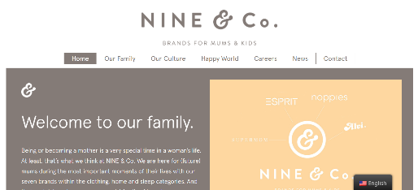
Ropa infantil NINE & Co.
NINE & Co creó un documento completo que describe su estrategia y marco de RSC, así como planes de acción para alcanzar sus objetivos.
Razones para adoptar nueva tecnología
Darse cuenta de la responsabilidad de la cadena de suministro
Invertir en la salud y la seguridad de las madres y los bebés
Hacer crecer a NINE & Co. como un negocio circular
Caso de estudio
NINE & Co, Ropa Infantil
Haga clic para ver su viaje completo de RSC y estudio de caso

Slide 21
2. Cumplir con la Legislación Vigente
Las mejores prácticas en responsabilidad social corporativa coinciden cada vez más con el cumplimiento legal tanto a nivel nacional como internacional.
El Reglamento del Parlamento Europeo y del Consejo de 23 de julio de 2014 relativo a la identificación electrónica y los servicios de confianza para las transacciones electrónicas en el mercado interior se conoce comúnmente como eIDAS ( servicios de identificación , autenticación y confianza electrónica).
digitales ayudan con muchas áreas comerciales, incluidas las necesidades legales y de regulación, por ejemplo, la firma electrónica de documentos, así como la gestión de la facturación y los pagos electrónicos que deben cumplir con las regulaciones digitales europeas. Una firma digital debe ser legalmente válida según el Reglamento Europeo (UE) n.º 910/2014 sobre identificación electrónica y servicios de confianza para transacciones electrónicas ( Reglamento eIDAS ), así como otra legislación internacional. Otro ejemplo es el envío y recepción de facturas electrónicas a través de firmas electrónicas debiendo cumplir con la normativa vigente en materia de facturación electrónica, como PEPPOL y la Norma Europea EN 16931.

Slide 22
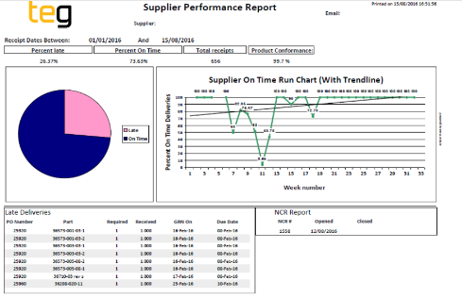
Ingeniería TEG, Irlanda
Caso de estudio
TEG, Irlanda Ingeniería
TEG construyó una cadena de suministro estable y sostenible al monitorear el desempeño de los proveedores y usar el seguimiento de documentos digitales, las firmas de documentos, los informes digitales y las revisiones de desempeño de los proveedores, incluida la puntualidad. Entrega y calidad a través de informes de no conformidad (NCR ).
“ Un proceso bidireccional de participación del proveedor ha visto un gran aumento en las entregas a tiempo para nosotros y, posteriormente, para nosotros y nuestros clientes “
TEG también ha desarrollado un Sistema de gestión de energía ( EnMS ) con una herramienta basada en la nube correspondiente.
https://www.bitc.ie/sme-case-studies/teg-building-supply-chain-stability-and-sustainability-by-monitoring-supplier-performance/
Haga clic para ver su viaje completo de RSC y estudio de caso

Slide 23
Ingeniería TEG, Irlanda
"Supongo que una lección simple de esto es que si continuáramos como hasta ahora, nuestros proveedores tendrían que hacerlo, pero con un registro y un informe claros y concisos de su desempeño para ellos, quieren mejorar esto y satisfacer nuestras expectativas como hacemos con nuestros clientes. '.
Al hacer esto, nuestros proveedores ahora tienen:
Una comprensión mucho más clara de nuestras expectativas.
Cómo se están comportando otros proveedores frente a ellos.
Tener nuestra lista de proveedores aprobados rastreada y monitoreada, como resultado directo de estas actividades, hemos visto:
Un gran aumento en las entregas a tiempo para nosotros.
Un aumento posterior en las entregas a tiempo a nuestros clientes.
Una mejora significativa en la calidad entrante de las piezas.

Slide 24
3. Combatir el fraude
Las empresas que promuevan una estrategia comercial basada en las mejores prácticas de responsabilidad social corporativa deben ser coherentes y éticas en su enfoque, lo que incluye la lucha contra el fraude.
Los pilares de la RSE reflejan una fuerte creencia en los valores éticos, que se alinea con el compromiso de prevenir y detectar el fraude. Los problemas éticos incluyen conflictos de intereses, flujos de trabajo reglamentarios, proveedores éticos, diligencia debida, sobornos, conflictos de lealtad y problemas de honestidad e integridad . Por ejemplo , medidas de seguridad, informes, autenticación, validación de datos, verificación de documentos y verificación biométrica. Todo esto se puede prevenir o detectar utilizando soluciones digitales para ayudar a las empresas a evitar problemas tradicionalmente asociados con la firma en papel, la falsificación de documentos, etc. Por ejemplo; la gestión electrónica de las facturas permite un mayor control y facilita los procedimientos limpios, evitando que las empresas y los proveedores se involucren en prácticas impositivas o de RSE poco éticas .

Slide 25
Caso de estudio
Onfido, software de cumplimiento y fraude
Onfido es una empresa de tecnología europea que ayuda a las empresas con el cumplimiento global y europeo y la prevención del fraude, por ejemplo, verificando las identidades de las personas mediante un documento de identidad basado en fotografías, un selfie y algoritmos de inteligencia artificial. Proteja su marca y sus clientes. Detenga el fraude en la puerta con una combinación de verificaciones y señales pasivas. Las industrias con las que trabajan incluyen servicios financieros, juegos, atención médica, mercados y comunidades, comercio minorista, comercio electrónico, telecomunicaciones y transporte.
https://onfido.com/use-cases/?utm_source=google&utm_medium=cpc&utm_campaign=prevenciónfraude

Slide 26
La seguridad cibernética
La ciberseguridad se está volviendo cada vez más importante en la era moderna, con el aumento de las amenazas de ataques cibernéticos. Las violaciones de datos son cada vez más comunes y más costosas. Según CSO Online , "... es probable que poco menos del 30 % de las organizaciones sufran al menos una infracción en los próximos 24 meses". Uno de los errores más notables que cometen muchas empresas en materia de ciberseguridad es que actúan de forma reactiva en lugar de proactiva.

Slide 27
4. Aprovechar las oportunidades de RSC para un cambio positivo
Las empresas, en particular, deben desempeñar su papel para aprovechar las oportunidades y contribuir a resolver problemas mundiales como el hambre y el cambio climático. Las tecnologías pueden ayudar en este esfuerzo al optimizar, conectar y administrar personas, recursos y actividades.
Lleve sus donaciones corporativas al siguiente nivel creando una sinergia de RSE o una red de intercambio creando o uniéndose a una red, grupo o sistema digital para que puedan trabajar juntos y compartir conocimientos y recursos para ayudar a los más necesitados. Comparta los costos, los voluntarios, los esfuerzos de marketing y los beneficios del impacto. Las herramientas digitales impulsan el compromiso y el propósito de todas las partes interesadas, incluida la comunidad y los empleados, cualquiera que esté al alcance digital. Estimula el compromiso, la participación, el intercambio, las donaciones, las conversaciones positivas y las contribuciones . Vea a continuación cómo trabaja Food Cloud con las empresas para compartir el compromiso y las sinergias de RSC.

Slide 28
Nube de alimentos, Irlanda
Food Cloud conecta empresas que tienen excedentes de alimentos con organizaciones benéficas y grupos comunitarios que los necesitan. A través de su tecnología, pueden compartir su tecnología e información con los bancos de alimentos a través de sus soluciones tecnológicas minoristas , centro de organizaciones benéficas y comunidades y plataforma tecnológica en la nube. Food Cloud utiliza datos en tiempo real y procesos de recopilación de datos automatizados para permitir informes en línea y paneles de sostenibilidad.
Caso de estudio
Nube de Alimentos, Red de Distribución de Alimentos
https://comida.cloud/

Slide 29
5. Formar conexiones positivas , conciencia, compromiso y experiencias
Los enfoques de comunicación digital de RSC son propicios para la era digital. Las plataformas, canales y formatos de comunicación digital de RSE tienen un papel importante en la interacción, el diálogo y el intercambio de experiencias.
Otras lecturas
El futuro del marketing digital
La comunicación, la interacción y las conexiones digitales de RSE aumentan aún más las ventas y la lealtad de los clientes e influyen en las opiniones y el comportamiento de las partes interesadas. El software de CSR puede medir con precisión la efectividad de las iniciativas de CSR mediante el seguimiento del impacto de los programas de CSR. Para la comunicación, las tecnologías de comunicación interactiva, los sitios web y los canales tradicionales de forma integradora para un desarrollo fluido de la experiencia centrada en el cliente mediante la incorporación de todos los elementos de comunicación de marketing, incluidas las relaciones públicas, las redes sociales y la publicidad. Las tecnologías de IA interactiva permiten una mayor interacción, diálogo y experiencias compartidas, amplificando los mensajes que tienen una apariencia, sensación y tono unificados en todos los canales. Esto enfatiza las contribuciones y soluciones de RSC de las empresas de manera que sean más atractivas, de creación de conciencia, generalizadas, atractivas e interactivas.

Slide 30
La tecnología digital permite a las empresas comunicar relaciones públicas positivas, transparencia y exhibir prácticas de RSE
Internet se está convirtiendo cada vez más en una de las principales herramientas para la divulgación de información de RSE (Harmoni 2012). A diferencia de los medios tradicionales (periódicos, revistas, vallas publicitarias, televisión y radio), permite a la empresa difundir información detallada y actualizada.
La comunicación digital refuerza y gestiona la reputación
Además, la información permanece permanentemente disponible en la web, permitiendo a los usuarios elegir a qué temas acceder. Esencialmente cuida su reputación, responde y confirma las dudas, consultas y preguntas de los clientes y partes interesadas.

Slide 31
Las tecnologías permiten la interacción con los propios interesados; Los sitios web corporativos brindan una perspectiva oficial sobre la RSE dentro de la corporación para todos sus grupos de interés, mientras que las tecnologías interactivas se utilizan no solo para dar más visibilidad a los programas de responsabilidad social y ambiental de las empresas, sino también para permitir la máxima interacción con los propios grupos de interés.
Las tecnologías web facilitan el diálogo con las partes interesadas y brindan varios beneficios en términos de mejora de la reputación y lealtad del cliente, la atracción y retención de empleados competentes y la recopilación de datos, información y comentarios sobre las tendencias sociales (Kesavan, Bernacchi y Mascarenhas 2013).
Además de los sitios web corporativos, las empresas están aumentando el uso de las principales plataformas de redes sociales para involucrar a las partes interesadas en una comunicación más directa, inmediata e interactiva (Antal et al. 2002; Chaundri & Wang 2007; Kesavan, Bernacchi & Mascarenhas 2013)

Slide 32
6. Garantice la eficiencia y el ahorro de costos para que las empresas puedan ocuparse de lo que realmente importa
Las empresas no solo pueden posicionarse como líderes del mercado y ofrecer a sus clientes lo que esperan, sino también obtener ahorros en producción y eficiencias operativas. Esto permite tiempo y recursos para cuidar lo que realmente importa, nuestras familias, comunidades y medio ambiente.
Mediante la implementación de tecnologías digitales, las empresas de RSE pueden lograr hitos de eficiencia que incluyen una reducción promedio del 35 % en el tiempo dedicado a la captura de datos, una reducción del 40 % en el tiempo dedicado a administrar la prestación de servicios y una reducción del 40 % al 75 % en el tiempo dedicado a la elaboración de informes y análisis. . También hay una reducción en el esfuerzo manual dedicado a recopilar información y compilar informes, lo que libera un tiempo valioso para el personal que trabaja duro y permite que algo de tiempo y recursos se concentren en lo que más les importa: cuidar de sus comunidades, el medio ambiente y las familias ahora y en el futuro. el futuro. La buena noticia es que la tecnología y las herramientas de RSE también facilitan esto o, mejor aún, ¡pueden hacer ambas cosas!. A su vez, con datos y análisis, las empresas pueden evaluar y optimizar los programas que ofrecen para maximizar su impacto y demostrar ese impacto de manera más eficiente a las partes interesadas y los financiadores .

Slide 33
Better Futures , Dinamarca produce y diseña productos plásticos sostenibles. Desarrollaron Packscan a prueba de futuro que ayuda a las empresas a hacer que sus envases de plástico estén preparados para el futuro. La compañía ha reciclado 221 toneladas de plástico. Los clientes que compran bombas de Neptuno han logrado ahorros anuales en el consumo de energía de hasta un 70 % y un 75 % en la reducción de residuos sólidos. Esto también se ha traducido en una disminución del 70% en las emisiones de CO2 por parte de los clientes de Neptuno. Por cada producto Nico Less que elabora Donar , recicla 70 botellas de plástico. Closing the Loop ya recicló y evitó que 2 millones de teléfonos fueran a parar a vertederos en África (y
causar potencialmente desechos tóxicos).
Caso de estudio
Mejores Futuros, Ingeniería Plástica Sostenible
https://hollandcircularhotspot.nl/case/better-future-factory-futureproof-packscan/

Slide 34
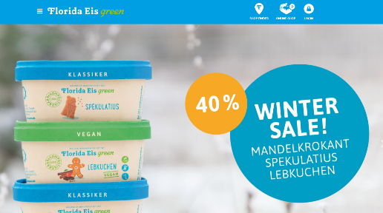
Florida Eis, Alemania Invirtió en tecnologías innovadoras de producción neutral en CO2 que resultaron en ahorros masivos de costos utilizando tecnologías de ahorro de energía (por ejemplo, enfriamiento eutéctico (enfriamiento de almacenamiento), flota de automóviles y transporte operados eléctricamente, sistemas fotovoltaicos y solares térmicos propios, permafrost artificial hecho de vidrio reciclado en la sala de refrigeración, etc.)
La facturación se quintuplicó desde la conversión a producción neutral en CO2. Sus ventas se quintuplicaron en 2013.
Beneficios de marketing debido a una propuesta de venta única. Como resultado, Florida Eis es el único productor de helados con CO2 neutral de Alemania: combina protección del clima, artesanía y calidad.
Caso de estudio
Florida Eis , Heladería
https://www.floridaeis.de/
Haga clic para ver su viaje completo de RSC y estudio de caso

Slide 35
ActiTIME : no sobreestime ni subestime el valor del tiempo
El software de seguimiento del tiempo es versátil y, a menudo, se pasa por alto. Tiene más funciones de las asumidas desde el seguimiento del tiempo, la racionalización, la gestión de proyectos, la asignación de tareas, la información sobre el rendimiento empresarial y más.
Sin acceso a un seguimiento y una gestión del tiempo adecuados, es extremadamente difícil asignar los recursos y el tiempo de manera eficiente o adecuada. Por ejemplo, al no saber cuánto tiempo lleva hacer una tarea, o cuántas personas deben involucrarse en cada etapa, estás trabajando con una falta extrema de información. Esto significa que a menudo sobreestimará o subestimará el tiempo necesario para completar una tarea o la mano de obra. Esto puede conducir a una pérdida significativa de productividad, además de costarle a su empresa mucho más dinero del necesario.
El software de seguimiento de tiempo, como actiTIME , es un software de seguimiento único para la productividad, el rendimiento, el progreso y el seguimiento rentables para impulsar la productividad en los aspectos cotidianos, así como a largo plazo y reducir los costos comerciales a través de una empresa más eficiente. como un todo.

Slide 36
7. Reducir el impacto ambiental y el consumo de materias primas
Las iniciativas de RSE tienen como objetivo reducir el impacto negativo de las empresas en el medio ambiente . Ejemplo el caso de la industria automotriz, la RSE en este campo puede implementarse mediante la reducción de la contaminación y el consumo de materias primas, así como a través de la compensación ambiental.
La tecnología y las herramientas digitales pueden ayudar a las empresas a reducir el impacto ambiental mediante la creación de productos que se pueden reciclar, la reducción del consumo de residuos/agua/energía/plástico, la optimización del ciclo de vida del producto, la reducción del embalaje y la adopción de redes de transporte y distribución sostenibles. En la industria de la moda, un par de jeans puede requerir casi 10,000 litros de agua para fabricarse, Outland Denim utiliza tecnología innovadora y equipos láser para reducir la cantidad de agua necesaria para lavar y blanquear hasta en un 65 por ciento. Outland usa la tecnología e-flow "Es brillante porque usa nanoburbujas que rocían los agentes de lavado sobre las telas, en lugar de sumergirlas en miles de litros de agua mientras reducen hasta el 95 % del agua utilizada".

Slide 37
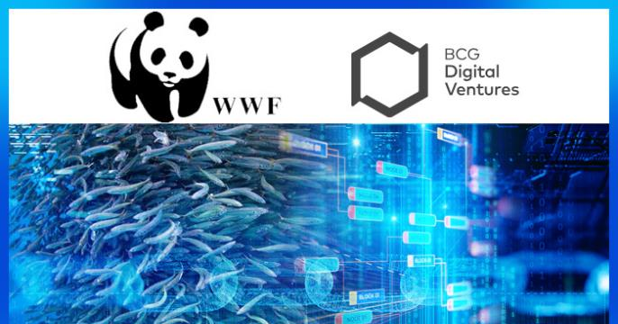
8. Conéctese con otros líderes de RSC locales y globales para lograr los Objetivos de Desarrollo Sostenible de los ODS
La tecnología permite a las empresas trabajar con otras organizaciones, individuos y redes de RSE, por ejemplo, investigadores, diseñadores, científicos, formuladores de políticas, etc. Pueden donar, aunar recursos y compartir datos y análisis para contribuir a la RSE, la economía circular y el desarrollo sostenible y apoyar los ODS . . WWF trabaja con la UE y el sector privado para brindar ecosistemas marinos saludables, pesquerías resilientes, un equilibrio entre las actividades marítimas y la naturaleza, y una economía azul sostenible. Si confía en el océano o en el sistema de agua de la tierra, puede usar la tecnología para apoyar su causa. Austral Fisheries comenzó a usar el etiquetado de cadena de bloques como parte de un programa piloto con el Fondo Mundial para la Naturaleza (WWF) en 2018.

Slide 38
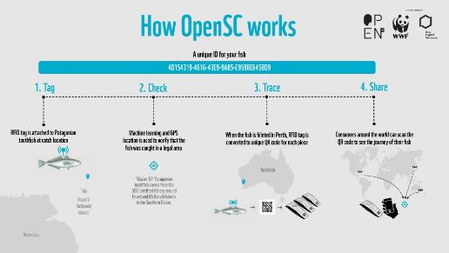
Elija un lomo de merluza negra de Austral Fisheries en el supermercado, escanee el código de barras en la parte posterior del paquete y podrá seguir cada paso en el viaje del pez, desde las profundidades del océano hasta el estante de la tienda. Dónde y cuándo se atrapó el pez; qué buque lo cargó a bordo; la fecha en que se descargó en Mauricio; cualquier Marine Stewardship Council o certificaciones climáticas. Incluso el nombre del patrón del barco. Hoy, el libro de contabilidad digital cubre sus operaciones de merluza negra y una parte cada vez mayor de su captura de camarones. La ambición es impulsar la transparencia y la rendición de cuentas e impulsar prácticas sostenibles aprovechando la elección del consumidor.
Caso de estudio
Pesca Austral, Industria Pesquera
https://www.australfisheries.com.au/sustainability/traceability
Cómo funciona OPENSC

Slide 39
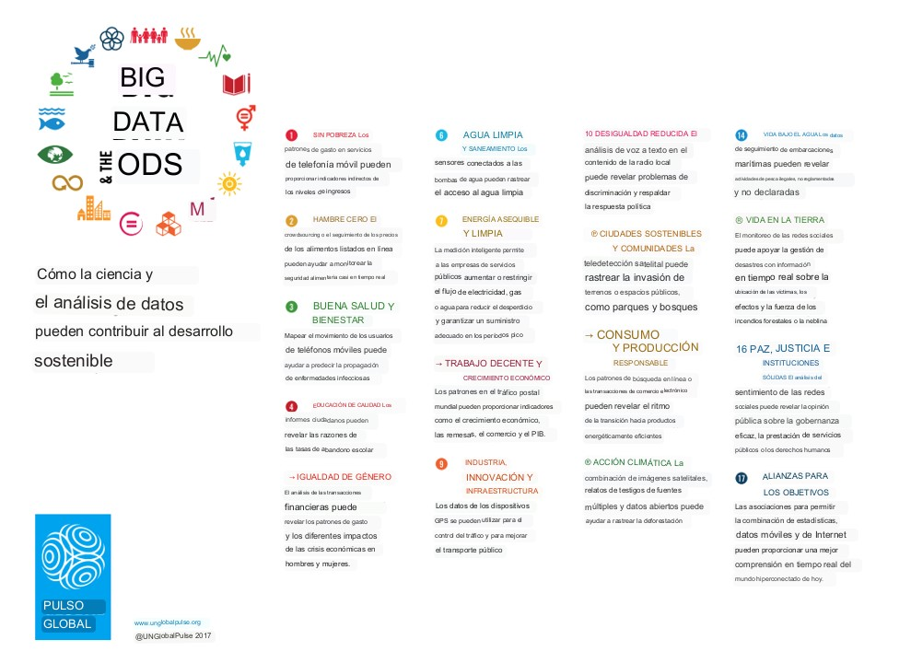
La ciencia y el análisis de datos tienen un papel clave que desempeñar para lograr estos objetivos de desarrollo sostenible. Brindan información crítica sobre los recursos naturales que se pueden aprovechar para permitir el desarrollo sostenible, en particular la medición del impacto, la gestión de recursos, la lucha contra el cambio climático y más.
Cómo Big Data ayuda a abordar los ODS de la ONU

Slide 40
Ejemplos de adaptación de la RSC a la Tecnología
Para los empresarios, entender cómo pueden usar las herramientas y tecnologías digitales para tener un impacto positivo en las personas y el planeta puede ser desalentador. Hay tantas tecnologías y tantos problemas que abordar. Esta sección muestra diferentes tecnologías y cómo pueden ser utilizadas de diferentes maneras por diferentes sectores para promover un cambio positivo con relativa facilidad e implementación.
Sección 2

Slide 41
La sección anterior demostró los beneficios de las tecnologías y herramientas digitales. Puede pensar que es un esfuerzo costoso en cuanto a inversión y tiempo, sin embargo, los costos siempre superan los beneficios. Desde atraer y retener clientes que buscan empresas que compartan sus valores hasta ahorrar cambiando a formas de eficiencia energética. Los programas de RSE también pueden crear un sentido de orgullo y lealtad entre los empleados.
En última instancia, la responsabilidad social corporativa es algo más que hacer el bien; se trata de crear un modelo de negocio sostenible que beneficie a todos los involucrados. Esta sección cubre una lista de herramientas simples que cualquier líder empresarial, incluso aquellos que acaban de lanzar su negocio, pueden usar para ser una fuerza para el bien.

Slide 42
cajas de noissue y los sobres son proveedores de productos y envases en línea ecológicos, 100 % compostables y reciclables. Realizan entregas en todo el mundo, solo ordene en línea su empaque sostenible personalizable. Están comprometidos con la sostenibilidad de todos sus productos, su sencilla plataforma de diseño en línea y las cantidades mínimas de pedido bajas. Inspírate aquí.
Herramienta de embalaje ambiental
Convierta su empaque en una forma de publicidad de marca con una caja personalizada o un anuncio publicitario. Cuando personaliza el empaque exterior, significa que no habrá duda de quién es el paquete increíble cuando su cliente lo reciba. Realizan todo tipo de embalajes, bolsas, papel, cajas etc.
Las cajas de correo/envío personalizadas sin problemas lo ayudan a crear la mejor experiencia de desempaquetado. Se han asociado con otros expertos de la industria que pueden ayudarlo a crecer, por ejemplo, expertos en marketing, logística y sustentabilidad. Puede convertirse en un revendedor sin problemas en línea para unirse a la misión. Sus programas de socios le permiten a usted y a otros vincular a otros con la causa.

Slide 43
Porcentaje de compromiso de filantropía en el lugar de trabajo . Percent Pledge crea programas de impacto social que son personalizables y asequibles para empresas de cualquier tamaño. Ejemplos; ayudar con una forma más fácil de administrar los empleados que donan a sus comunidades, el compromiso de los empleados u organizar eventos de voluntariado atractivos.
Social y Filantropía Comunitaria, Herramienta de Voluntariado
Percent Pledge impulsa programas de impacto social personalizados, ayudando a las empresas a mejorar de manera auténtica el compromiso de los empleados, la retención de empleados y la marca de empleador. La plataforma fácil de usar y los expertos en impacto social ofrecen una fuente única para donaciones, voluntariado, investigación de caridad e informes de impacto. Utilizado por líderes de Recursos Humanos, Personas, Cultura e Impacto Social que quieren marcar la diferencia en su empresa y en el mundo. Tiene una plataforma de donaciones en el lugar de trabajo , un programa de donaciones para empleados , informes de impacto , evaluación de la pasión de los empleados y más. Ejemplo de informe de impacto . Vea cómo se compara con otras plataformas similares y más información.

Slide 44
Digitalización Sostenible
Las emisiones digitales representan alrededor del 2% de la huella de carbono global. Se espera que esta cifra aumente al 21% para 2030. Asegúrese de que el alojamiento de su sitio web sea sostenible y esté impulsado por la RSC.
Ver Política de Sostenibilidad y Responsabilidad Social Corporativa de Wix
Ver blog de Wix Por qué el comercio electrónico sostenible es el futuro de los buenos negocios y cómo construir una marca ecológica
Ver blog de Wix Marketing sostenible
Herramientas de hospedaje digital ambiental
Si está en una plataforma alojada como Shopify, Wix o SquareSpace, verifique si son sostenibles y están impulsadas por la RSE. Si no sabe o no puede encontrar una respuesta en línea, envíeles un correo electrónico y pregúnteles por su política de sostenibilidad. PYMES digitales proporcionar artículos e información sobre la digitalización sostenible. Para obtener más información sobre software y hardware sostenibles, consulte aquí. Considere también los motores de búsqueda sostenibles como Ecosia y Lilo , que plantan árboles y usan sus ganancias para financiar proyectos sociales y ambientales. Para un servicio de alojamiento web 100 % ecológico, visite Krystal .

Slide 45
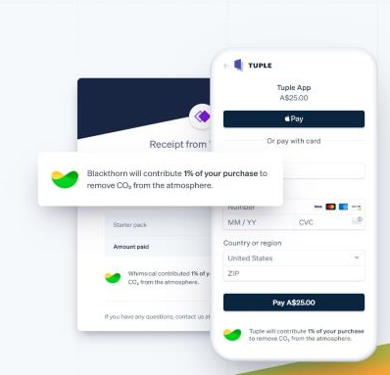
Stripe Climate para eliminar el carbono a medida que crece su negocio.
Stripe Climate le permite destinar una fracción de sus ingresos para ayudar a escalar las tecnologías emergentes de eliminación de carbono al financiar tecnologías, organizaciones y soluciones de investigación necesarias para contrarrestar el cambio climático.
Ambiental para Abordar el Cambio Climático
La eliminación de carbono es fundamental para combatir la crisis climática y mantener nuestro planeta habitable para las generaciones venideras. El innovador modelo comercial de Stripe ayuda a las empresas a abordar el problema. Es una empresa global que te permite eliminar carbono de la atmósfera. Stripe Climate , las empresas pueden destinar una parte de sus ingresos a escalar tecnologías de eliminación de carbono de vanguardia. Stripe Climate es parte de Stripe , una empresa irlandesa estadounidense. Los proyectos, por ejemplo, recibirán un total de 2,75 millones de euros de usuarios de Stripe y 2K+ Stripe Climate en 37 países. Stripe climate destina 8 millones de euros a seis nuevas empresas de eliminación de carbono. Ver ejemplos .

Slide 46
Charity Charge Business MasterCard Brinda herramientas financieras y recursos de recaudación de fondos para que prosperen las organizaciones sin fines de lucro. Cada año, más de 16 000 000 000 € en puntos de recompensa de tarjetas de crédito no se utilizan y caducan. ¿No parece que las escuelas, las organizaciones o las organizaciones benéficas podrían darles un buen uso?
social y herramienta de donación comunitaria
La tarjeta Charity Charge Business MasterCard ayuda a las empresas emergentes a retribuir sin esfuerzo todos los días. La tarjeta permite una responsabilidad social corporativa perfecta al permitir que su empresa obtenga un reembolso en efectivo que se dona automáticamente a cualquier organización sin fines de lucro que elija su empresa. No hay cuota anual y el porcentaje que se dona automáticamente con cada compra es deducible de impuestos. También se le permiten tarjetas de empleados ilimitadas, por lo que también puede involucrar a sus empleados.

Slide 47
La aplicación Square puede ayudarlo a dejar de usar papel y asistir en la eficiencia comercial más allá de los pagos. Square ofrece un conjunto de herramientas para realizar cualquier trabajo, como punto de venta, comercio electrónico, recolección y entrega, programación en línea, marketing y más.
Herramienta de pago ambiental sin papel
Square ayuda a los vendedores de todos los tamaños a iniciar, administrar y hacer crecer sus negocios de manera eficiente y sin papel. Acepta los pagos de la forma que quieras. Ya sea en línea o en persona, reciba pagos de forma rápida y segura con una variedad de hardware y software para procesar tarjetas de crédito, Apple Pay y Android Pay, incluidas las opciones sin contacto. Conecte su cuenta de Square con Xero para sincronizar automáticamente sus transacciones de ventas diarias y use Square como un servicio de pago. Ahorre tiempo: no más ingreso manual de datos.

Slide 48
Sustain Analytics , Europa Medir el impacto de las actividades y productos en la RSE corporativa y ESG. El Informe de Impacto Corporativo de Morningstar Sustainalytics calcula el impacto social, ambiental y económico de un negocio , centrándose en los temas materiales que son más relevantes para su industria y región.
Mercado
Herramienta de sostenibilidad de la cadena de suministro y compromiso de las partes interesadas
Enlace al Seminario Integración Digital ESG y RSE
Sustain Analytics evalúa el impacto de la RSC de las actividades y los productos de una empresa, incluidos los programas de RSE, los gastos de la cadena de suministro y las operaciones, lo que permite obtener mejores conocimientos para impulsar la toma de decisiones internas y mejorar la reputación entre pares, inversores y clientes. Ejemplo; analiza los problemas materiales de participación (MEI, por sus siglas en inglés) relevantes para el tipo y la ubicación de la empresa. Cómo evitar el Greenwashing, cómo infundir confianza a las partes interesadas mediante informes transparentes basados en datos, cómo evaluar su cadena de suministro, comunicar su desempeño en RSE y proporcionar un marco de impacto sostenible con hallazgos asignados a los ODS.

Slide 49
Los socios de Ibs en Irlanda se especializan en implementar la Transformación Digital y la Sostenibilidad, lo que garantiza una mejora continua en lo que respecta a la eficiencia de los recursos empresariales y el desempeño ambiental. Brindan capacitación, consultoría, programas, asesoramiento y orientación.
Herramienta de desempeño y eficiencia de los recursos ambientales
El programa Green Start de LBS Partners ayuda a las empresas a implementar diferentes sistemas de gestión de RSC basados en el "Plan, Do, Check, Act" para la mejora continua para que las empresas puedan comprender mejor la huella de carbono o ambiental de sus productos o servicios . Ayudan a desarrollar una estrategia corporativa sostenible y a alinearse con marcos y mejores prácticas nacionales/internacionales, como Origin Green, UN Environmental SDGs o CDP. Producir un Análisis de Ciclo de Vida para evaluar todos los impactos y beneficios ambientales, sociales y económicos en los procesos de la empresa, para que puedan trabajar hacia productos más sostenibles a lo largo de su ciclo de vida. Empresas en transición hacia el pensamiento y los modelos comerciales de Economía Circular en relación con diferentes industrias.

Slide 50
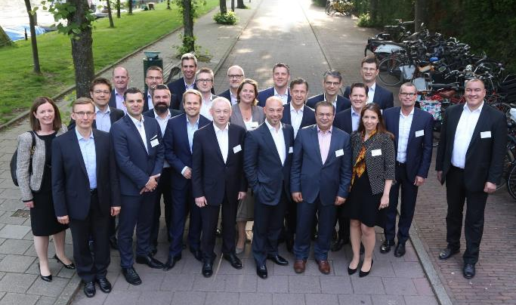
BearingPoint transforma las empresas para un futuro mejor para todos. Proporcionan productos y servicios digitales de vanguardia que brindan una ventaja competitiva real . BearingPoint está fortaleciendo así su capacidad para apoyar a los clientes en todos los aspectos de sus estrategias de desarrollo sostenible, ambiental y de cambio climático.
Herramienta de abastecimiento y cadena de suministro ambientalmente sostenible
BearingPoint , con más de 1.000 empleados en Francia y 4.300 en Europa, ha tenido una práctica dedicada al desarrollo sostenible desde 2010. Proporcionan múltiples servicios que pueden ayudar a la iniciativa de RSE de las PYME, como ayudar a las empresas a optimizar su sostenibilidad , estrategia, responsabilidad digital y la cálculo de las emisiones de carbono con su solución calculadora de emisiones. Ellos usan IA para lograr la neutralidad de carbono y proporcionar transparencia en la cadena de suministro y el abastecimiento . Adquirieron I Care en 2022 para ayudarlos en el desarrollo de estrategias de sostenibilidad y programas de transición ambiental. Bearing Point Irlanda .

Slide 51
Optimy es una plataforma en línea que agiliza y escala las iniciativas de RSE . Gestiona todo tipo de proyectos de RSE, como subvenciones, patrocinios, voluntariado, becas y otras iniciativas de ayuda desde una plataforma.
social y herramienta de inclusión comunitaria
Con sede en Bruselas, Optimy permite a las empresas ampliar su impacto social con una plataforma eficiente y escalable. Su estrategia de impacto social se enfoca en generar un impacto positivo en clientes, empleados, comunidades y el medio ambiente a través de proyectos a largo plazo. Creen que apoyar a todas las personas y promover la inclusión en los negocios y la sociedad hace del mundo un lugar mejor. Están comprometidos a crear una cultura diversa e inclusiva que ayude a los empleados a saber que son valorados, respetados y empoderados para llevar adelante sus mejores ideas.

Slide 52
vera es una forma sencilla de compensar su huella plástica financiando trabajos que evitan que el plástico llegue al océano. Vera crea nuevos puestos de trabajo para recolectar plástico en el océano en países empobrecidos que no tienen sistemas de recolección de desechos. Los coleccionistas llevan el plástico a las tiendas de Plastic Bank y lo cambian por moneda digital. Lo que se recicla se reutiliza para hacer nuevos productos. Lo que no se puede reciclar se envía a instalaciones de gestión de residuos eficientes y de bajas emisiones.
ambiental para desviar plásticos del océano
Vera ofrece una forma sencilla para que las empresas compensen su huella plástica a través de un modelo de suscripción mensual. Al obtener la certificación Vera, su empresa puede ayudar a crear nuevos puestos de trabajo para las personas que recolectan plástico en el océano. Las empresas no solo alivian la pobreza, sino que también ayudan a desviar el plástico de los océanos. Todo se negocia a través de la cadena de bloques, lo que le permite realizar un seguimiento de su impacto. El colectivo de Vera ya compensa cada mes más de 40.000 botellas de plástico en todo el mundo. Vea a Sofar Ocean , miembro certificado por Vera , que construye, monitorea y protege el océano con sus herramientas. Compensará aprox. 21.000 artículos de plástico de entrar en el océano cada mes .

Slide 53
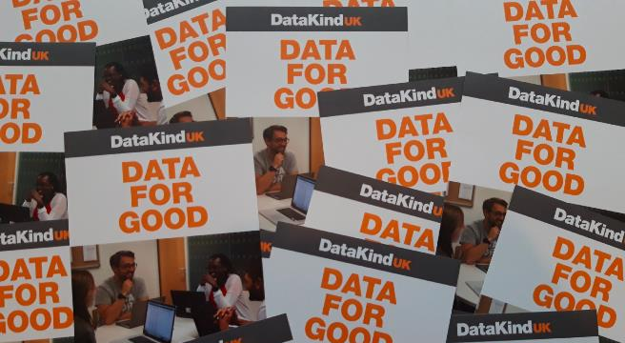
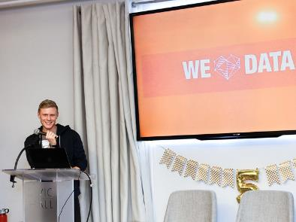
Datakind es una organización benéfica global sin fines de lucro que aprovecha el poder de la ciencia de datos + IA al servicio de la humanidad. Aprovechan la ciencia de datos para el bien común. Desde ayudar a Amnistía Internacional a desarrollar un algoritmo para predecir violaciones de derechos humanos hasta usar datos móviles para ayudar a organizaciones sin fines de lucro a evaluar el impacto de sus programas, trabajan con pequeñas y grandes empresas de todo el mundo.
Ejemplo de herramienta digital
Social
Herramienta de datos que permite a los agentes de cambio social y a los científicos hacer el bien
DataKind reúne a empresas de alto impacto con científicos de datos líderes para utilizar la ciencia de datos al servicio de la humanidad. Desde eventos de una hora hasta compromisos de un año, han diseñado programas que permiten a los científicos de datos y a los agentes de cambio social abordar juntos los difíciles desafíos humanitarios. Su trabajo ayuda a las empresas a desarrollar la toma de decisiones basada en evidencia, aumentar la eficiencia y mejorar su conocimiento de los datos. También presenta a los científicos de datos en el movimiento Data-for-Good y les muestra cuán valiosa es su habilidad. Llevan la ciencia de datos en todas sus formas a quienes comparten su visión de un planeta sostenible en el que todos tenemos acceso a nuestras necesidades humanas básicas.

Slide 54
12 maneras rentables en que las Pymes pueden adoptar tecnologías de RSE de manera económica y rápida
Esta sección cubre formas simples, rápidas y efectivas en las que las pymes pueden adoptar rápidamente herramientas y tecnologías digitales que pueden mejorar su contribución e impacto en la RSE.
Seccion 3

Slide 55
1. Trabajo híbrido
Implemente una plataforma digital híbrida que permita a los empleados trabajar de forma remota. Esto puede ayudar a reducir el impacto ambiental y mejorar la producción ética, entre otros. Fomenta hábitos respetuosos con el medio ambiente. Menos personas que viajan al trabajo reducen las emisiones, y trabajar desde casa significa menos artículos desechables, como platos, cubiertos y tazas de café. Primero asegúrate de que sean ecológicos. Lea las mejores herramientas de productividad sostenible
2. Mover el almacenamiento a la nube
Mover su almacenamiento a la nube elimina sus costos de infraestructura de TI en las instalaciones, ya que no pagará los costos de energía para alimentar el equipo. La computación en la nube es un 93 % más eficiente desde el punto de vista energético que los centros de datos locales.
Una investigación realizada por Berkeley Lab y la Universidad Northwestern descubrió que las empresas podrían ahorrar entre un 60 % y un 85 % en costos de energía cuando cambian a servicios basados en la nube.
3. Automatización
Las soluciones de automatización pueden ahorrarle a su equipo horas interminables y pueden agregar valor a su empresa al reducir la cantidad de trabajo humano necesario para tareas repetitivas que consumen mucho tiempo, lo que le permite a su equipo concentrarse en tareas de mayor nivel. La automatización también puede brindar una experiencia de usuario final más simple, aumentando la eficiencia y el ROI y disminuyendo los costos relacionados con el error humano.

Slide 56
4. Energía renovable
La mayor parte de la electricidad se genera a partir de combustibles fósiles que emiten CO2 y contaminan el medio ambiente.
Cambiar a fuentes de energía renovables como la solar. Ahora es asequible. Pueden ayudar a las pequeñas empresas y empresas a reducir sus emisiones de carbono y los costos operativos. Para las empresas más pequeñas, el costo de usar tecnologías ecológicas como los paneles solares puede ser alto al principio, pero las empresas ahorrarán mucho dinero a largo plazo.
5. Olvídese del papel
Otra área en la que las empresas pueden volverse ecológicas es en el uso del papel. Se estima que el costo de usar papel es 30 veces el costo de compra. Los empleados pueden comunicarse con sus empleados, clientes y usuarios a través del correo electrónico.
Las facturas se están pagando a través de canales digitales. Hay aplicaciones que permiten a las empresas programar tareas, organizar proyectos y compartir documentos y medios con sus empleados sin usar papel.
6. Centros de datos energéticamente eficientes
Las computadoras requieren mucha electricidad y la mayoría de las fuentes de energía utilizan combustibles fósiles.
Los centros de datos que albergan grandes servidores pueden contribuir a millones de toneladas de contaminación por la energía que consumen. Por lo tanto, muchas empresas se están transfiriendo a centros de datos energéticamente eficientes. Los servidores avanzados que requieren menos energía pueden minimizar la huella de carbono. La computación en la nube es otra tecnología que reduce el consumo de energía y las emisiones y no requiere infraestructura física para funcionar.

Slide 57
7. Ir en línea y sitio web ecológico
Al conectarse en línea, las empresas pueden reducir el impacto ambiental del uso de concreto, electricidad, agua y gas en ese establecimiento. Las empresas en línea también reducen la cantidad de personas que tienen que conducir hacia y desde la oficina. No todas las empresas, pero las pequeñas empresas pueden volverse completamente digitales. Vaya al comercio electrónico (p. ej., Etsy o Shopify) o inicie un sitio web ecológico.
8. Vehículos eléctricos
EV es el futuro de la industria del automóvil. Esta es la razón por la que Tesla tiene tanto éxito. Los automóviles constituyen más del 30% de las emisiones totales de carbono. El automóvil convencional depende en gran medida de los combustibles fósiles. Por lo tanto, muchas grandes empresas automotrices se están cambiando a vehículos eléctricos o híbridos. Sin embargo, ahora mismo el coste de un vehículo eléctrico es muy elevado y no todo el mundo puede permitírselo. Pero en los próximos años el costo va a bajar considerablemente. Este cambio de los combustibles fósiles a la electricidad puede tener un impacto positivo en nuestro medio ambiente.
9. Software Sostenible
La “etiqueta ángel azul” para el software es sostenible por el esquema de certificación de diseño para software sostenible la “etiqueta ángel azul para software eficiente en recursos y energía” . Entre los criterios para la certificación se encuentran: Los productores de software ahora pueden certificar su software en tres áreas: eficiencia energética, eficiencia de recursos e interfaces transparentes.

Slide 58
10. Seguimiento del consumo de energía con IoT
Las pequeñas empresas pueden usar la tecnología IoT o Internet de las cosas para volverse ecológicas. Una red de electrodomésticos está equipada con sensores que envían información a una base de datos central. Luego, los datos se analizan y se traducen en información que las personas pueden usar para saber qué tan bien está funcionando su dispositivo.
Los restaurantes pueden usar esta tecnología para asegurarse de que sus refrigeradores mantengan la temperatura adecuada para que puedan reducir el desperdicio de alimentos y ahorrar dinero.
11. Supervise el uso de energía
Obtener el control de su uso de energía mediante la instalación de medidores inteligentes es una forma económica y rápida de realizar un seguimiento del uso de energía, reducir el uso y ahorrar dinero. También puedes usar enchufes inteligentes como alternativa. Le permiten medir el uso de energía y automatizar, brindándole datos sobre el uso de energía de diferentes dispositivos. También puede usarlos para programar, por ejemplo, apagar los dispositivos durante la noche cuando no se usan y cuando no está en la oficina. Instale luces detectoras de movimiento que se apaguen automáticamente cuando no haya movimiento.
12. Herramientas CRM Sostenibles
Elija una herramienta de CRM que sea respetuosa con el medio ambiente y sostenible para reducir la huella de carbono de su empresa. Internet representa aproximadamente el 3,7% de las emisiones mundiales de gases de efecto invernadero. De este 3,7%, el 19% proceden de centros de datos. La computación en la nube también utiliza cantidades masivas de electricidad para alimentar y enfriar los servidores. Este artículo analiza cómo las herramientas de CRM afectan el medio ambiente y da un veredicto sobre el software de CRM que debe usar si desea reducir la huella de carbono de su empresa. ( Leer )

Slide 59
¡Bien hecho!
Has completado el módulo 8
El siguiente es el Módulo 9
Adaptación a la Economía Circular Innovación
https://www.csrready.eu/
Facebook

